Slide 1
Reliability Availability Maintainability Safety
LIU Yankuan
2015.12.17

Slide 2
回 顾
放行标准：MMEL；MEL；CDL
过站时间：计划/实际过站时间（TAT）
放行可靠性（DR/OR）
非正常运行事件（OI）
平均修复时间（MTTR）

Slide 3
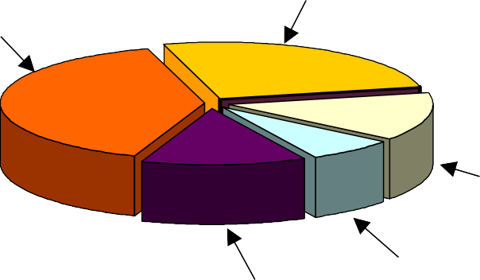
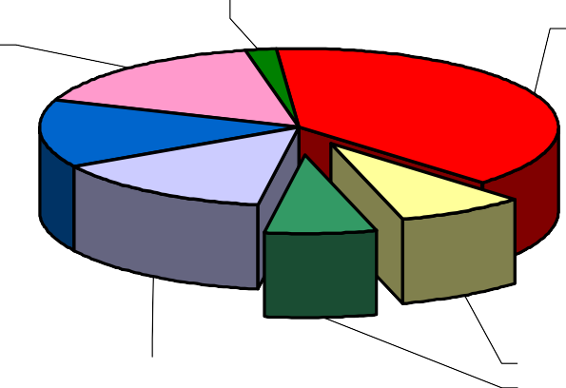
Reliability & Maintenance Economics
Direct Operating Costs
Direct Maintenance Costs
Component
Engine
Breakdown
Insurance
Line
Flight Crew
Finance
A-C checks
Higher Checks
Landing & Nav fees
 DMC: Maintenance Labour/Material
directly expended in performing
maintenance on an item or an
DMC + IMC 10 to 20%
aircraft, during on-aircraft & off-
Fuel
aircraft maintenance activities.
 IMC: Maintenance Labour/Material
contribute to the overall
maintenance program costs through
overhead operations, record
keeping, tooling…

Slide 4
维修成本
维修成本（Maintenance Cost）飞机维修成本被分为直接维修成本和非直接维修成本（间接维修成本）。

Slide 5
直接维修成本（DMC）
直接维修成本（Direct Maintenance Cost）包括针对机身、发动机和部件维修所需的所有在翼和非在翼的人力成本和航材成本。
航线维修（Line Maintenance）
定检维修（Base Maintenance）

Slide 6
非直接维修成本（IMC）
非直接维修成本（Indirect Maintenance Cost）包括和培训、工具、设备和厂房相关的成本，以及和行政管理、工程系统管理、质量控制等相关的管理成本 。
直接维修成本（DMC）
维修水平
非直接维修成本（IMC）
管理能力

Slide 7
航线维修
航线维修（Line）的任务是完成航线工作单中规定的检查工作，并及时排除飞机所发生的故障与偏差，提高航班的放行可靠性。
航前检查、短停（过站）检查、航后检查和周检。

Slide 8
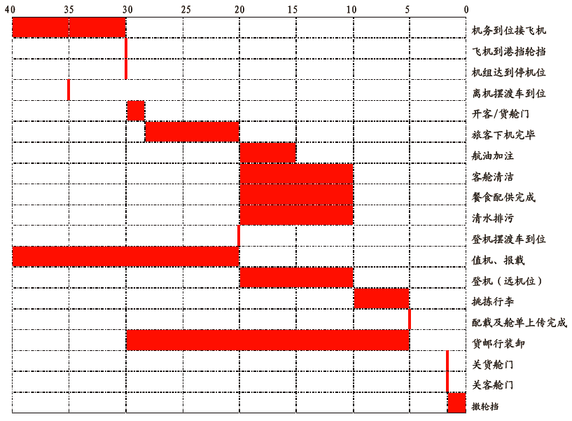
航线维修
E190机型过站航班标准保障流程图

Slide 9
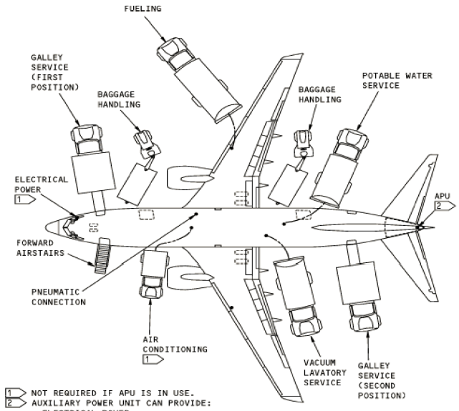
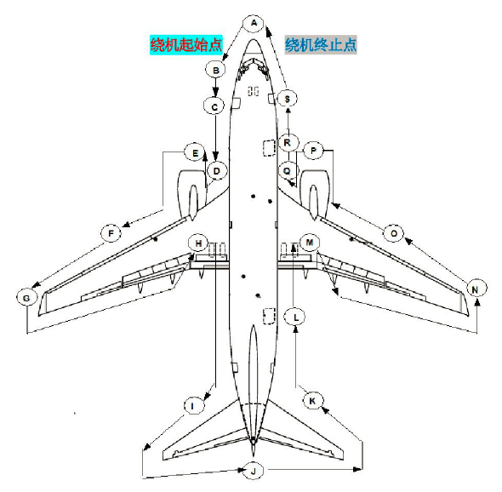
航线维修
B737NG勤务终端设置
B737NG绕机检查示意图

Slide 10
定检维修
在航空公司的维修要求系统（MRS）中给出了一系列针对飞机各系统和部件以及飞机区域的维修项目。
所有规定的维修项目及任务都有一个明确的执行周期或间隔，周期单位通常用飞行循环（FC）、飞行小时（FH）和日历时间年月日（YE/MO/DAY）来表示。

Slide 11
定检维修
维修要求系统（Maintenance Requirement System）：由航空公司制定，CAAC批准，每一年复查一次。
维修审查委员会报告（MRBR）
维修计划文件（MPD）
附件修理手册（CMM）
发动机维修手册（EM）
维修要求系统（MRS）

Slide 12
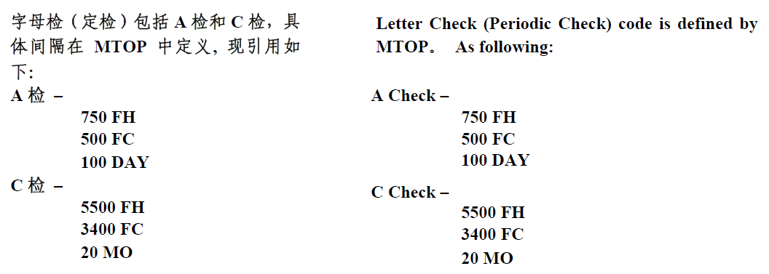
定检维修
南航A320系列飞机MRS对字母检的要求

Slide 13
直接维修成本（DMC）
Supposing that Test Cost is only due if test is negative (no fault found):
Equipments repairable
DMC = [ NFF * Test_Cost + (1‐NFF)* Repair_Cost ] / MTBUR
Equipments expendable (filter for instance)
DMC = Spare Price / MTBUR
Equipments testable but not repairable
DMC = [ NFF * Test_Cost + (1 – NFF) * Spare_Price ] / MTBUR

Slide 14
直接维修成本（DMC）
If Test Cost is due whatever the result of the test, then:
Equipments repairable
DMC = [ Test_Cost + (1‐NFF) * Repair_Cost ] / MTBUR
Equipments expendable (filter for instance)
DMC = Spare Price / MTBUR
Equipments testable but not repairable
DMC = [ Test_Cost + (1 – NFF) * Spare_Price ] / MTBUR

Slide 15
维修工时（MMH）
维修工时（Maintenance Man-Hour）（MMH）是指进行维修作业的维修人员数乘以工作时数或各个维修人员维修时数之和。
DMC(Labor)=MMH*Labor Rate/MTBUR

Slide 16
总 结
维修成本：直接/间接维修成本
直接维修：航线维修/定检维修
直接维修成本（DMC）
维修工时（MMH）： DMC(Labor)=MMH*Labor Rate/MTBUR

